Slide 1
La FE cristiana
Un informativo teológico
en
P. Juan María Gallardo
HORA

Slide 2
Tema 4:
LA naturaleza de dios y su obrar
Un trabajo de: Giuseppe Tanzella-Nitti
Extracto y presentación: JMG

Slide 3
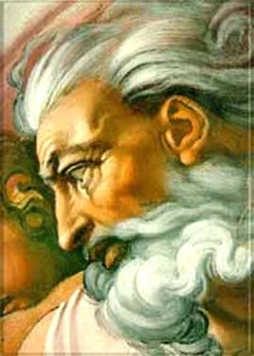
1. ¿Quién es Dios?
A lo largo de la historia, toda cultura se ha planteado esta pregunta.
Tanto es así que las primeras señales de civilización se encuentran generalmente en el ámbito religioso y cultual.
Creer en Dios es lo primero para el hombre de todo tiempo.

Slide 4
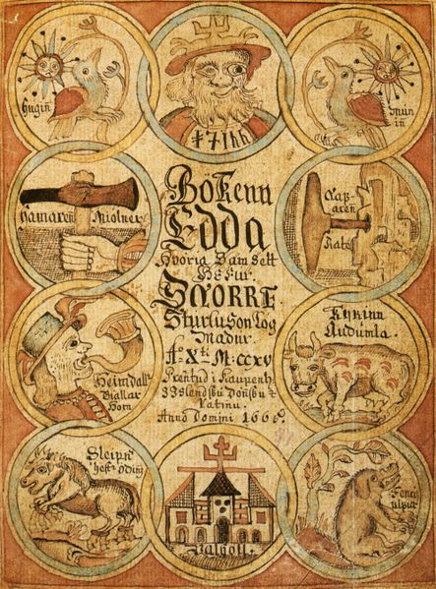
La diferencia esencial es en qué Dios se cree.
Algunas religiones paganas adoraban a las fuerzas de la naturaleza.
Incluso en los cultos más degradados se pueden encontrar destellos o indicios en sus costumbres de la religiosidad verdadera: la adoración, el sacrificio, el sacerdocio, el ofrecimiento, la oración, la acción de gracias, etc.

Slide 5
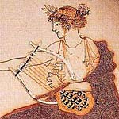
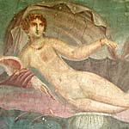
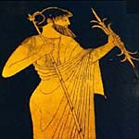
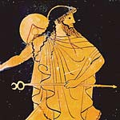
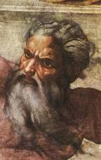
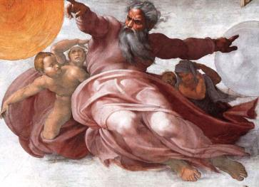
Grecia, como otros lugares, ha tratado de purificar la religión, mostrando que la divinidad suprema tenía que identificarse con *el Bien, *la Belleza y *el Ser mismo, *en cuanto fuente *de todo lo bueno, *de todo lo bello y *de todo lo que existe.
En la revelación judeo-cristiana Dios es presentado como creador de todo lo que existe
Apolo
Afrodita
Zeus
Hermes

Slide 6
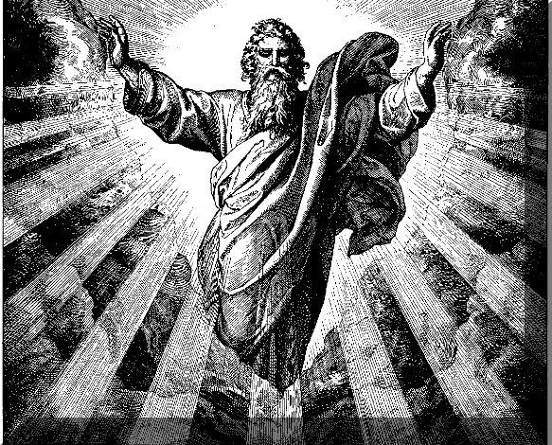
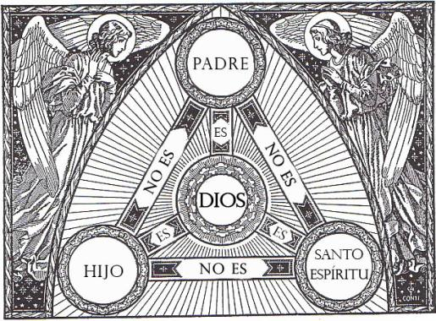
La existencia divina precede absolutamente la existencia del mundo, que es radicalmente dependiente de Dios.
Aquí está contenida la idea de trascendencia: entre Dios y el mundo la distancia es infinita y no existe una conexión necesaria entre ellos.
El hombre y todo lo creado podrían no ser, y en lo que son dependen siempre de otro.

Slide 7
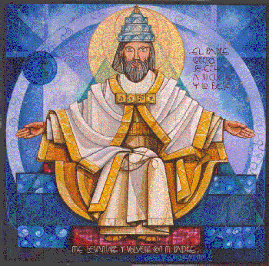
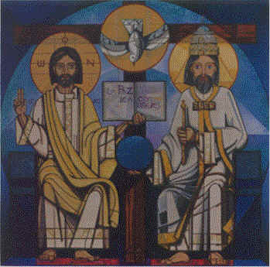
Dios, en cambio, es; y es por sí mismo.
Es el SER por esencia.
Esta distancia infinita, esta absoluta pequeñez del hombre delante de Dios muestra que todo lo que existe es querido por Dios con su voluntad y su libertad: todo lo que existe es bueno y fruto del amor (cfr. Gn 1).
El poder de Dios no es limitado ni en el espacio ni en el tiempo, y por eso su acción creadora es don absoluto: es amor.

Slide 8
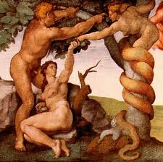
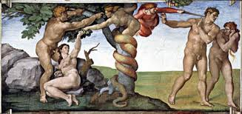
El origen del mal hay que situarlo en relación con el eventual uso equivocado de la libertad por parte del hombre –cosa que de hecho ocurrió, como narra el Génesis: vid. Gn 3–, y no con algo intrínseco a la materia.
Las religiones y la filosofía se preguntaban *qué es Dios; *en cambio, *por la revelación, *el hombre es empujado a preguntarse *quién es Dios.

Slide 9
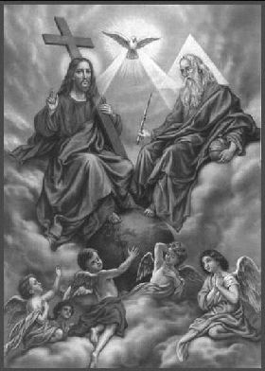
Es un Dios que sale a su encuentro y busca al hombre para hablarle como a un amigo (cfr. Ex 33, 11).
Tanto es así, que Dios revela a Moisés su nombre, «Yo soy el que soy» (Ex 3, 14).
Es un nombre misterioso que, en todo caso, nos da a conocer las riquezas contenidas en su misterio inefable: *sólo Él es, *desde siempre y *por siempre

Slide 10
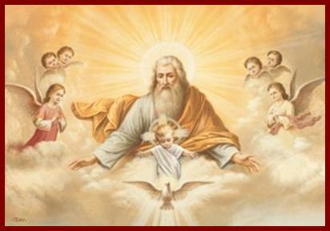
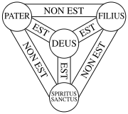
*El que transciende al mundo y la historia, *pero que también se preocupa del mundo y conduce la historia.
*Él es quien ha hecho cielo y tierra, y los conserva.
*Él es el Dios fiel y providente, siempre cercano a su pueblo para salvarlo.
*Él es el Santo por excelencia, “rico en misericordia” (Ef 2, 4), siempre dispuesto al perdón.

Slide 11
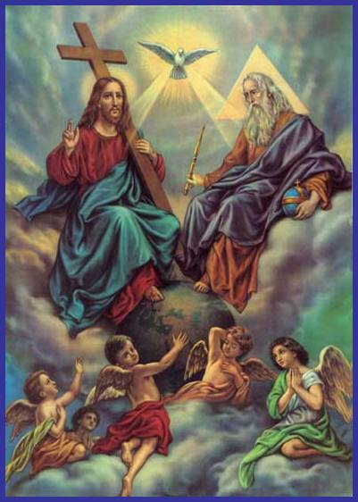
Dios es *el Ser espiritual, *trascendente, *omnipotente, *eterno, *personal y *perfecto.
Él es la verdad y el amor.
Así pues, *la revelación *se presenta *como una absoluta novedad, *un don que recibe el hombre *desde lo alto y …

Slide 12
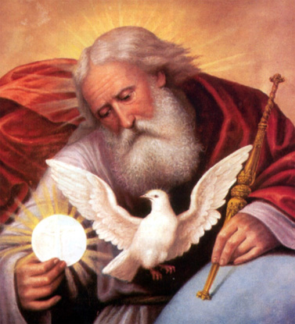
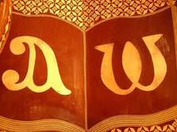
… que debe aceptar con *agradecimiento.
Ante la Palabra de Dios que se revela sólo cabe *la adoración y *el agradecimiento.
El hombre cae de rodillas ante el asombro de un Dios que siendo trascendente se hace interior y que busca al hombre en todas las situaciones de su existencia:

Slide 13
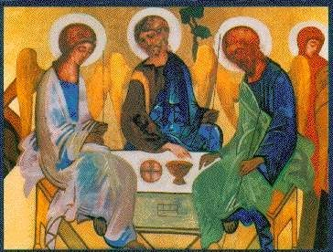
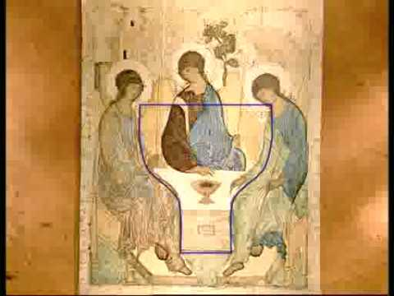
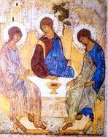
El ateísmo es un fenómeno moderno que tiene raíces religiosas, en cuanto niega la verdad absoluta de Dios apoyándose en una verdad que es igualmente absoluta, es decir, la negación de su existencia.
Puede también entenderse como una “fe” de sentido negativo.
Lo mismo puede decirse del relativismo contemporáneo.

Slide 14
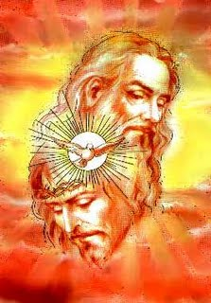
2. ¿Cómo es Dios?
El Dios de la Sagrada Escritura *no es una proyección del hombre, *su absoluta trascendencia *sólo puede ser descubierta *como fruto de una revelación.
La naturaleza envía siempre a un Dios trascendente.
Dios es *al mismo tiempo *exigente y amante,

Slide 15
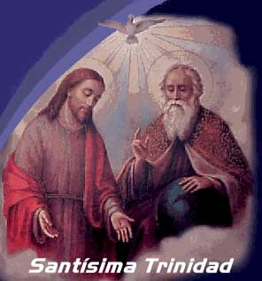
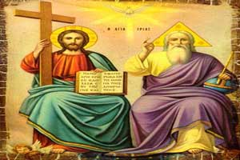
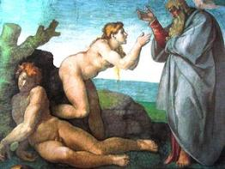
Dios es *el Bien, *la Belleza, *el Ser (como decía la filosofía) *pero a la vez ese Dios * me ama a mí, *que soy nada *en comparación con Él.
Lo eterno busca lo temporal y eso cambia radicalmente nuestras expectativas y nuestra perspectiva de Dios.

Slide 16
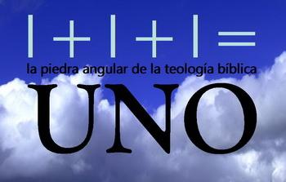
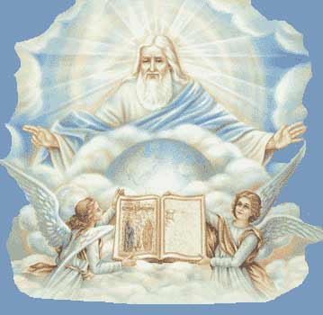
Dios es Uno
Se puede decir que es Uno *porque no hay otro dios y *porque no tiene partes; *es Uno porque es fuente *de toda unidad, *sin Él todo se descompone *y vuelve al no ser.
La unidad lleva a reconocer a Dios como el único verdadero.
Él es la Verdad y la medida y fuente de todo lo que es verdadero, *esto porque Él es el Ser.

Slide 17
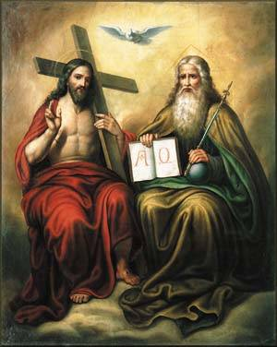
En Dios la Verdad; *que se identifica *con el Ser, *con el Bien y *con la Belleza.
Dios *es la Verdad y *es el Amor, *por eso *sólo mediante el encuentro personal *con Él, *se llega a entrever cómo estos atributos *coinciden y se identifican
*con Él…

Slide 18
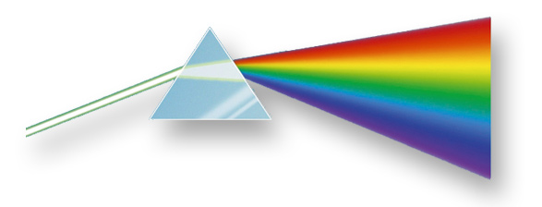
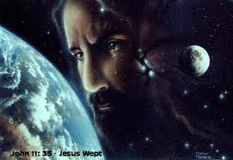
El Uno es el Verdadero, y el Verdadero se identifica con el Bien y con el Amor.
Con otra imagen, se puede decir que nuestra razón limitada actúa un poco como un prisma que descompone la luz en los distintos colores, cada uno de los cuales es un atributo de Dios; pero que en Dios coinciden con su mismo Ser, que es Vida y fuente de toda vida.

Slide 19
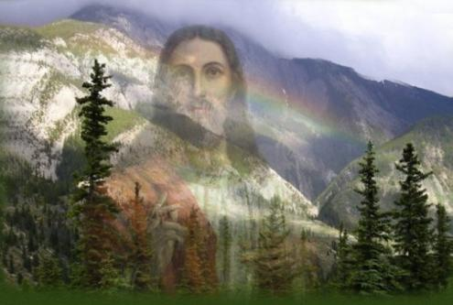
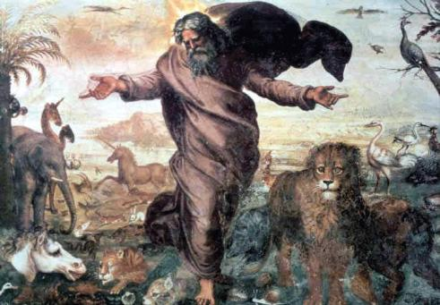
3. ¿Cómo conocemos a Dios?
Por lo que se ha dicho, podemos conocer cómo es Dios a partir de sus obras.
Sólo el encuentro con el Dios que crea y que salva al hombre puede revelarnos que el Único es a la vez el Amor y el origen de todo Bien.
Así Dios es reconocido no sólo como intelecto (Logos según los griegos)

Slide 20
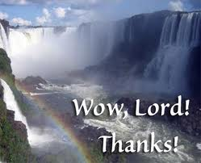
Intelecto que otorga racionalidad al mundo.
También es reconocido como voluntad personal que crea y que ama.
Se trata de un Dios vivo; más aún, de un Dios que es la Vida misma.
Así, en cuanto Ser vivo dotado de voluntad, vida y libertad, en su infinita perfección, Dios permanece siempre incomprensible: o sea, irreducible a conceptos humanos.

Slide 21
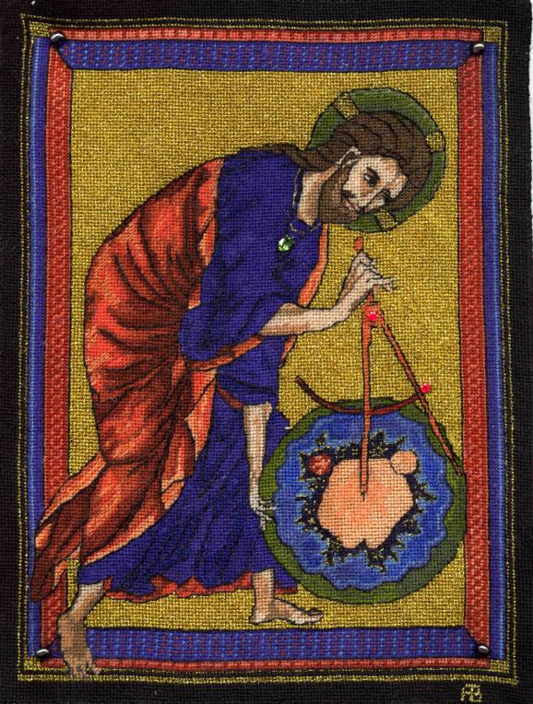
A partir de lo que existe, *del movimiento, *de las perfecciones, etc. *se puede llegar a demostrar *la existencia de un Ser supremo *fuente de ese movimiento, *de las perfecciones, etc.
Pero, para conocer al Dios personal que es Amor, hay que buscarle en su actuación en la historia a favor de los hombres y, por eso, hace falta la revelación.

Slide 22
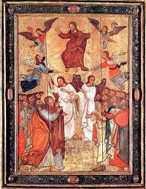
Mirando su obrar salvífico *se descubre su Ser, *del mismo modo que *poco a poco *se conoce a una persona *a través del trato con ella.
Todo conocimiento sobre Él *procede de Él y *es don suyo, *fruto de su abrirse, *de su iniciativa.
La actitud para acercarse a este conocimiento debe ser, entonces, de profunda humildad.

Slide 23
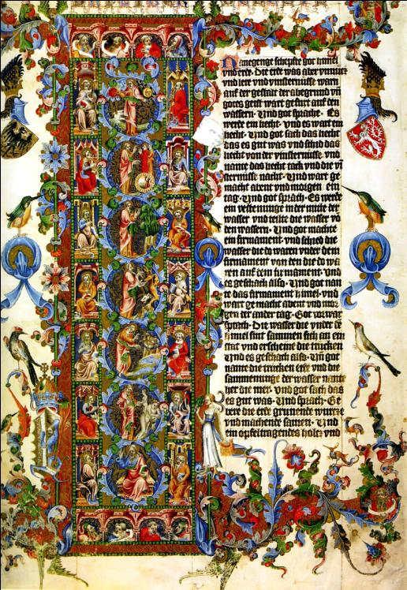
Ninguna inteligencia finita *puede abarcar a Aquél que es Infinito.
Sólo podemos conocerlo *por lo que Él nos da.
Por eso, nuestro conocimiento de Él
*es siempre analógico.
La tradición habla de una triple vía: *de afirmación, *de negación y *de eminencia, *donde el último movimiento de la razón *consiste en afirmar la perfección *de Dios más allá…

Slide 24
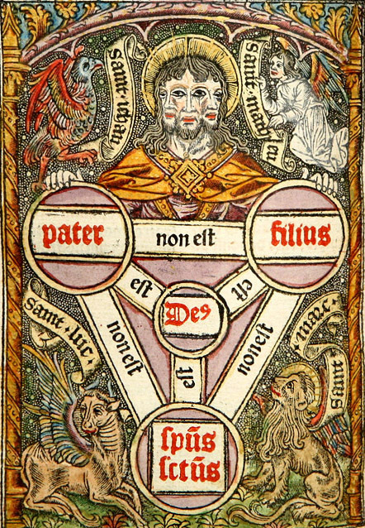
*de lo que el hombre *puede pensar.
Por ejemplo, *es fácil reconocer que Dios es grande, *pero más difícil es darse cuenta *de que Él es también pequeño, *porque en lo creado *lo grande y lo pequeño se contradicen.
No obstante, si pensamos que *ser pequeño puede ser una perfección, *como se ve en el fenómeno *de la nanotecnología, entonces…

Slide 25
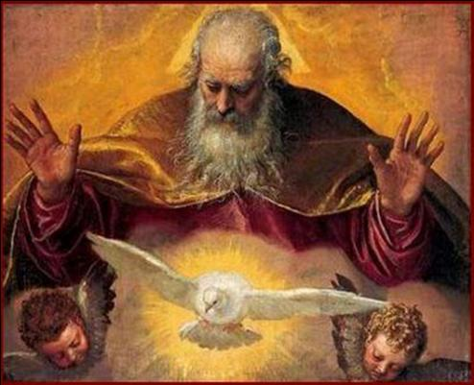
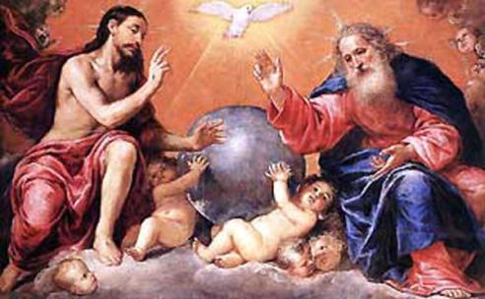
*Dios tiene que ser fuente *también de esa perfección y, *en Él, esa perfección debe *identificarse con la grandeza.
Por ser una perfección, *la virtud de la humildad *no sólo es poseída por Dios, *sino que Dios se identifica con ella.
Llegamos así a la sorprendente conclusión de que Dios es la Humildad.

Slide 26
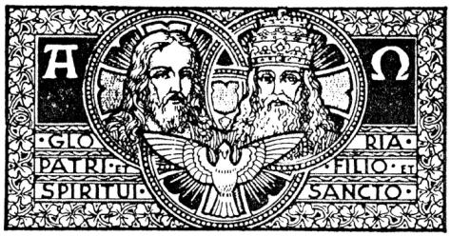
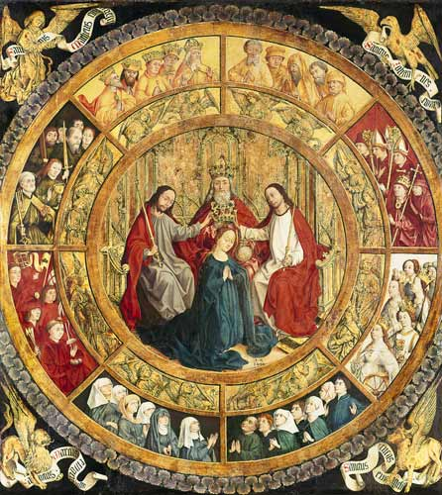
De tal modo que, *sólo se le puede conocer *en una actitud de humildad, *que no es otra cosa que *la participación en el don de Sí mismo.
Todo eso implica que *se puede conocer al Dios cristiano *aceptando humildemente *el Camino (Cristo) que Él *nos ha dejado en su Iglesia *con sus sacramentos y *a través de la oración.

Slide 27
Bibliografía básica
Catecismo de la Iglesia Católica, 199-231; 268-274.
Compendio del Catecismo de la Iglesia Católica, 36-43; 50.
Lecturas recomendadas
San Josemaría, Homilía Humildad, Amigos de Dios, 104-109.
J. Ratzinger, El Dios de los cristianos. Meditaciones, Ed. Sígueme, Salamanca 2005.
---------------------------x---------------------------

Slide 28
Presentación de estudio
para que los asistentes puedan estudiar
los contenidos de la clase y para que, quien quiera utilizarla, pueda modificarla
según su propio estilo
P. JMG
www.institutodeteologia.org
www.oracionesydevociones.info
www.encuentra.com
juanmariagallardo@gmail.com
secretariaifti@gmail.com

